Slide 1
Breakfast Manager
Casper Radmer Jensen & Aleksander Adrian Gabel

Slide 2
Motivation
Problemformulering
Mindst 75% af brugerne er tilfredse med designet og behøver ingen hjælp
Frivilligt produkt
Utilfredse brugere forsvinder
Producenten

Slide 3
Teaser
25% færre væsentlige problemområder oplevet af ca. 50% færre testdeltagere.

Slide 4
Metoder
Kodestruktur
Funktionelle
Design og datahåndtering
Målelige krav
Brugergennemførsel og brugertilfredshed

Slide 5
Metoder
Iterationer
Design, prototype, evaluering og analyse
Usability test
Opbygning
Test af målelige krav
Testdeltagere
Målgruppe

Slide 6
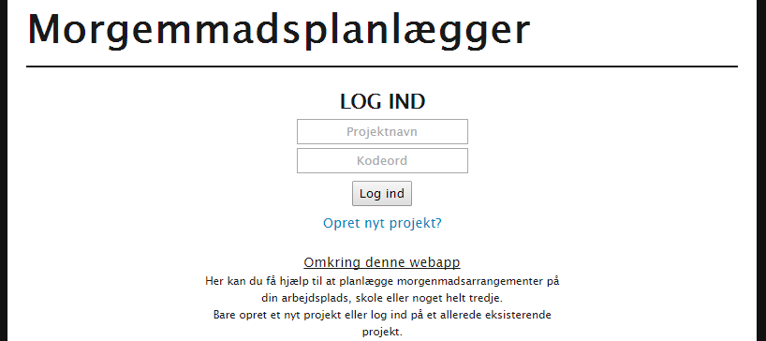
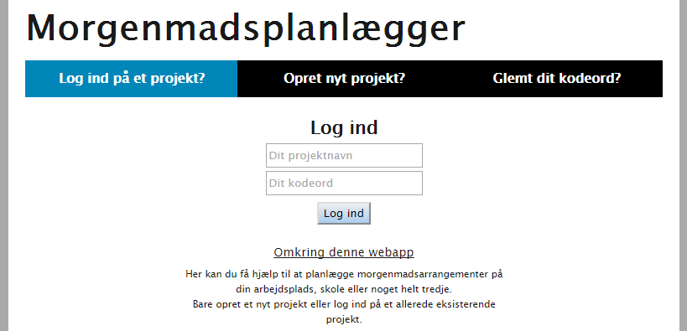
Design udvikling
v.1
v.3

Slide 7
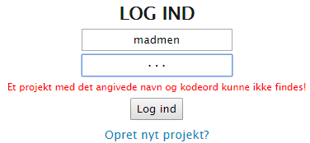
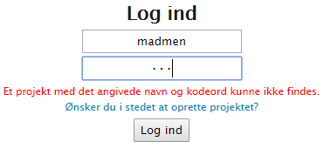
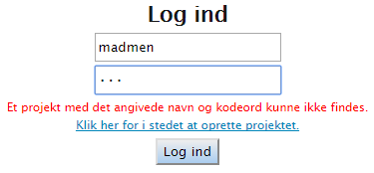
Design udvikling
v.1
v.2
v.3

Slide 8
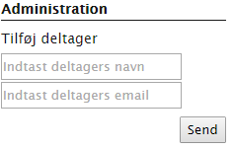
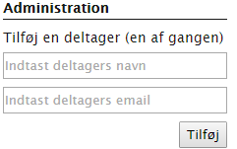
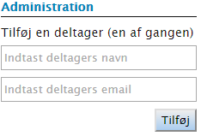
Design udvikling
v.1
v.2
v.3

Slide 9
Resultater
25% færre væsentlige problemområder oplevet af ca. 50% færre testdeltagere.
2-4 testdeltagere til 1-2 testdeltagere
Alle testopgaver overholder de målelige krav i anden test
Usability test er løsningen

Slide 10
Reflektion
Usability test
Bruger feedback
Test af eget produkt
Drejebogen
Brugerkontakt
Ingen tidlig brugerinddragelse
Skitser og spørgeskemaundersøgelser

Slide 11
Reflektion
Valg af testdeltagere
Samme testdeltagere
Relationer
IT-erfaring
En tredje usability test?

